Slide 1

SharePoint
Administration et gouvernance
Formation CAD

Slide 2

PLAN DE COURS
FORMATION CAD
Première partie
1. Le rôle de l’administrateur SharePoint
Administrateur ou propriétaire de site, responsabilités, place de SharePoint dans M365
2. Architecture Microsoft 365 et SharePoint
Groupes M365, relation avec Teams et OneDrive, dépendances entre les outils
3. Le Centre d’administration SharePoint
Tour de la console, sites actifs, propriétaires et accès, paramètres organisationnels
4. Architecture et organisation des sites
Sites d’équipe, de communication, hub et racine, stratégies de navigation
Deuxième partie
1. Gestion du partage et de la sécurité
Partage interne et externe, paramètres, invités, bonnes pratiques
2. Gouvernance SharePoint
Principes, conventions de nommage, propriétaires, révision des accès
3. Cycle de vie des sites et des équipes
Création, utilisation, archivage, suppression, restauration
4. Gouvernance et Microsoft Copilot
Permissions, visibilité de l’information, préparation à l’IA
5. Atelier, étude de cas et échanges
2 / 38

Slide 3






LES RESPONSABILITÉS DE L’ADMINISTRATEUR
MISE EN CONTEXTE
Architecture
Partage et sécurité
Accès et propriétaires
Décider de la structure : quels sites, quels hubs, quelle navigation, et où va quoi.
Encadrer le partage interne et externe, gérer les invités, réduire les accès de trop.
Attribuer les droits au bon niveau et garder un propriétaire actif pour chaque espace.
Gouvernance
Cycle de vie
Centre d’administration
Poser les règles : nommage, création des espaces, conservation et révision.
Créer, archiver, supprimer et restaurer les espaces au bon moment.
Surveiller l’environnement et ajuster les paramètres de toute l’organisation.
3 / 38

Slide 4
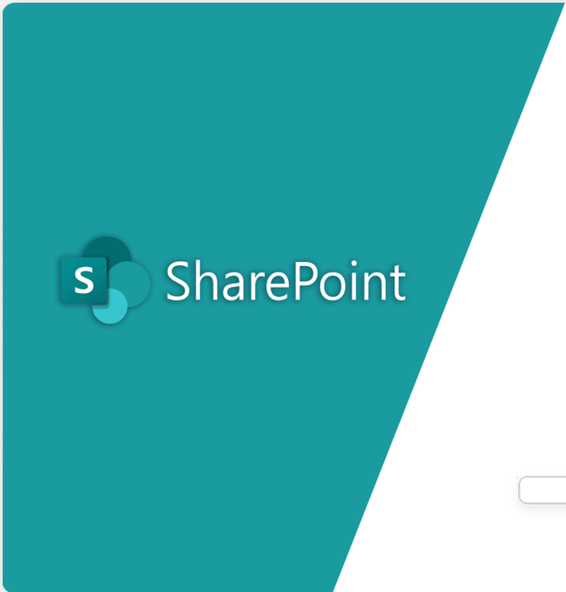
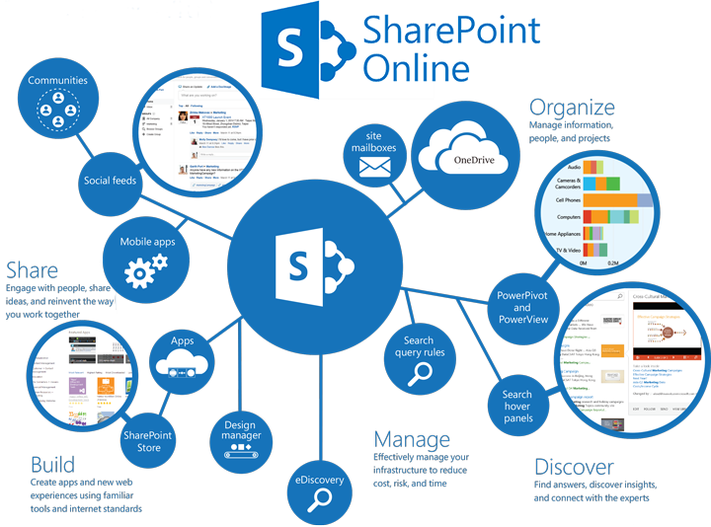
4 / 38

Slide 5
Première partie
Comprendre et administrer
Rôle de l’administrateur · Architecture Microsoft 365 · Centre d’administration · Sites

Slide 6
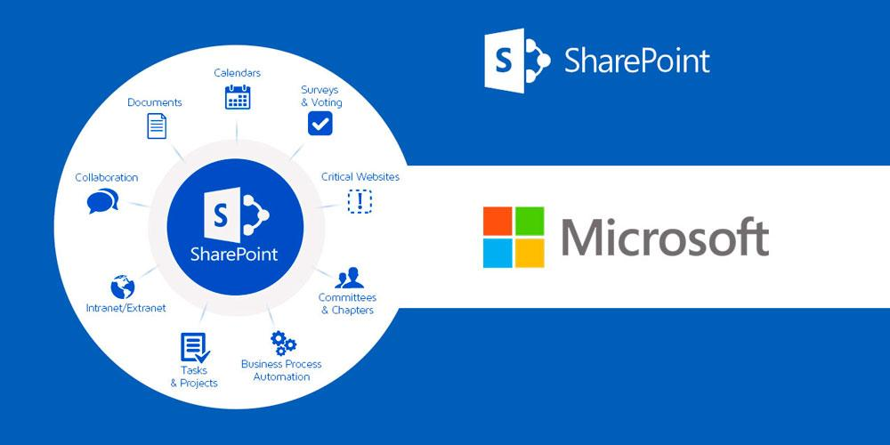
LE RÔLE DE SHAREPOINT DANS M365
PARTIE 1 · LE RÔLE DE L’ADMINISTRATEUR
L’assise de la gestion documentaire de Microsoft 365, entièrement en cloud et intégrée aux applications principales.
Intégrations multiples : Connecté avec OneDrive, Teams, Planner, Stream et les Groupes M365.
Fonctionnalités intranet : SharePoint permet de créer un intranet complet pour l’entreprise.
Collaboration prioritaire : Conçu avant tout pour le travail collaboratif.
6 / 38

Slide 7
ADMINISTRATEUR OU PROPRIÉTAIRE DE SITE ?
PARTIE 1 · LE RÔLE DE L’ADMINISTRATEUR
Deux rôles complémentaires : l’un pose le cadre pour toute l’organisation, l’autre fait vivre son espace au quotidien.
 | Administrateur SharePoint | Propriétaire de site
Portée | Toute l’organisation : tous les sites du tenant. | Un site en particulier, et lui seul.
Où il travaille | Le Centre d’administration SharePoint. | Les paramètres du site.
Ce qu’il décide | Paramètres de partage, création des sites, quotas, rétention. | Membres, autorisations, contenu, navigation du site.
Ce qu’il voit | Tous les sites, actifs comme supprimés, et leur activité. | Son site, ses bibliothèques et ses utilisateurs.
À retenir | Il pose le cadre. | Il fait vivre l’espace.
7 / 38

Slide 8



INTRODUCTION AUX GROUPES M365
PARTIE 1 · ARCHITECTURE MICROSOFT 365
Un groupe M365 contient plusieurs applications Microsoft 365 liées et accessibles par ses membres.
Les membres d’un même groupe M365 peuvent collaborer et accéder aux données dans les applications appartenant au groupe.
Groupe Microsoft 365
Membres
Non-membres
8 / 38
Notes:
[Lire la slide]
Donc, un groupe M365 permet la collaboration entre ses membres et bloque l’accès, par défaut, aux non-membres.

Slide 9
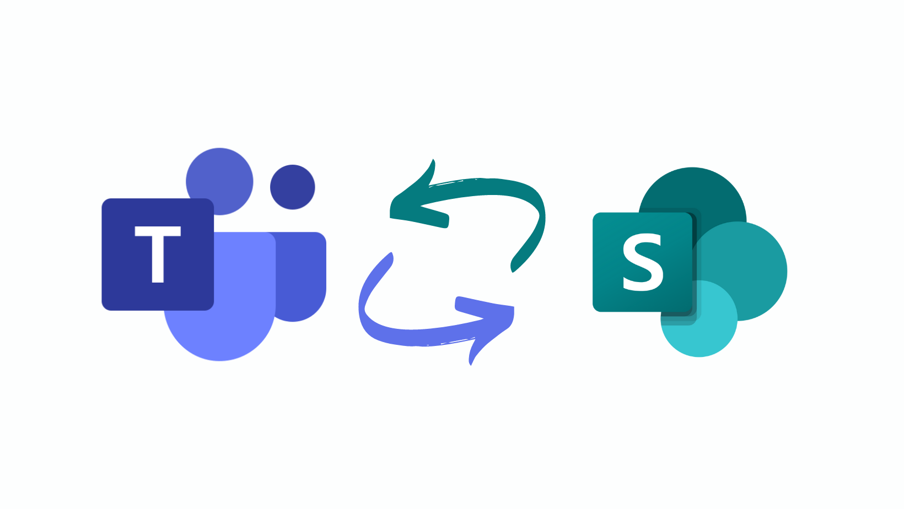
RELATION SHAREPOINT AVEC TEAMS
PARTIE 1 · ARCHITECTURE MICROSOFT 365
Chaque équipe dans Teams est associée à un site SharePoint.
Les canaux d'équipe sont représentés par des dossiers dans la bibliothèque de documents du site.
  Les documents partagés dans les canaux Teams sont stockés dans la bibliothèque de documents du site SharePoint associé pour un accès centralisé et organisé.
Les canaux privés et partagés créent un site distinct de celui de l’équipe principale.
Les propriétaires de l'équipe Teams sont également les propriétaires du site SharePoint (contrôle total).
Les membres de l’équipe Teams sont les membres du site SharePoint, avec des autorisations de modification.
Teams hérite des autorisations d'accès définies sur le site SharePoint.
9 / 38

Slide 10
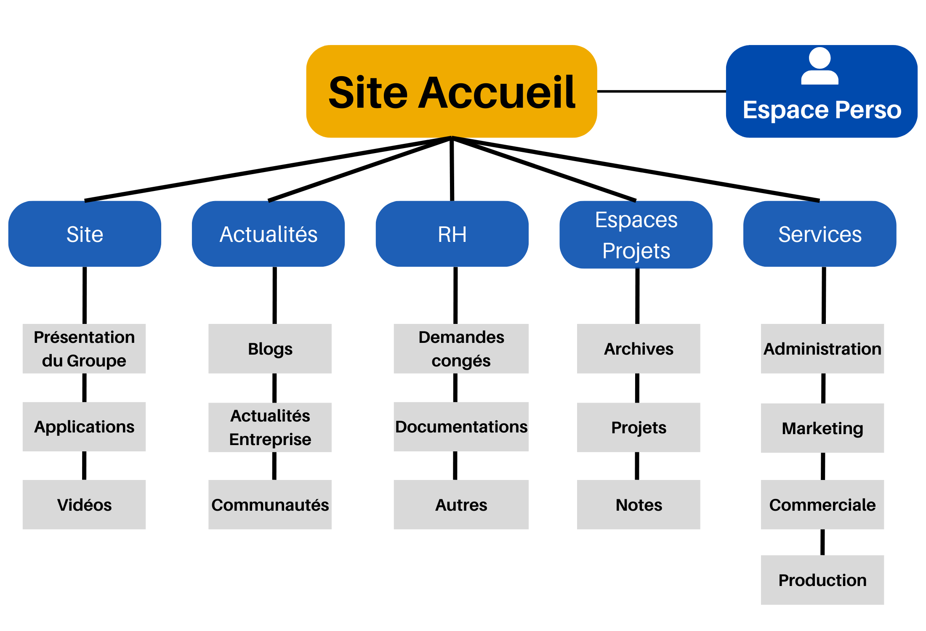
STRUCTURE D’UN ENVIRONNEMENT SHAREPOINT
PARTIE 1 · ARCHITECTURE MICROSOFT 365
Un site est l’élément principal de SharePoint.
Il permet de centraliser les activités d’un service.
Chaque site peut être composé d’un ensemble de 3 éléments, les bibliothèques, les listes et les pages.
La bibliothèque est l’élément le plus utilisé sur un site SharePoint. Comparable à un super-dossier, elle permet de stocker l’information sous forme de fichier et/ou dossier. Cette structure est très semblable à l’architecture d’un disque dur.
La liste permet de stocker de l’information sous forme de tableau personnalisable.
10 / 38

Slide 11
LA COHABITATION DU CLASSIQUE ET DU MODERNE
PARTIE 1 · ARCHITECTURE MICROSOFT 365
Les deux modèles cohabitent encore dans la plupart des environnements. Savoir les distinguer évite bien des surprises.
 | SharePoint moderne | SharePoint classique
Modèle de site | Site d’équipe ou site de communication. | Modèle SharePoint traditionnel.
Structure | Horizontale : des sites reliés par un hub. | Hiérarchique : un site et ses sous-sites.
Lien avec M365 | Le site d’équipe est relié à un groupe Microsoft 365. | Aucun lien avec un groupe M365.
Pages | Composants WebPart modernes, réactives. | WebParts classiques, mise en page figée.
Expérience | Design moderne, utilisable sur mobile. | Interface datée, pensée pour le poste de travail.
Recherche | Recherche moderne, intégrée à Microsoft Search. | Recherche classique, limitée au site.
11 / 38

Slide 12
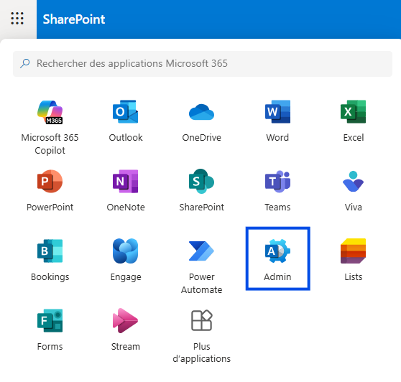
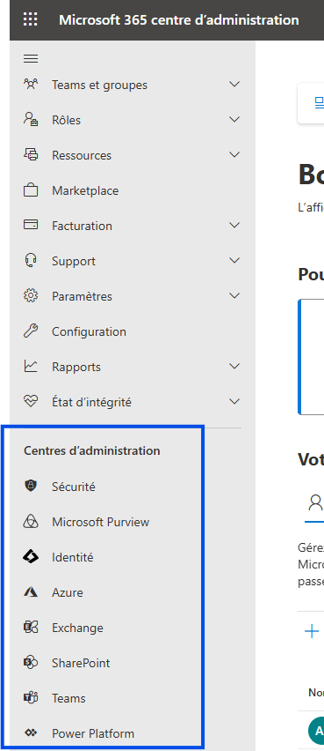
CONSOLE ADMINISTRATEUR
PARTIE 1 · CENTRE D’ADMINISTRATION
12 / 38
Notes:
Demander à un participant qui a accès à la console admin de partager son écran et aller voir la stratégie de partage. Expliquer que tous les grandes apps Microsoft on leur propre centre admin

Slide 13
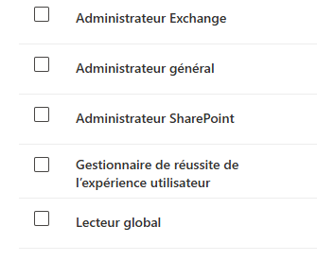
CONSOLE ADMINISTRATEUR
PARTIE 1 · CENTRE D’ADMINISTRATION
Ses principales fonctionnalités:
  Gestion utilisateurs : Créez et modifiez des profils.
  Sécurité : Configurez et surveillez la sécurité.
  Paramètres d'applications : Gérez les applications Microsoft 365.
  Suivi et rapports : Analysez l’usage et la performance.
  Licences et abonnements : Administrez les licences et coûts.
Chaque application à un centre d’administration
Bonne pratique : Avoir un compte dédié au centre d’administration
Plusieurs rôles possibles
13 / 38

Slide 14
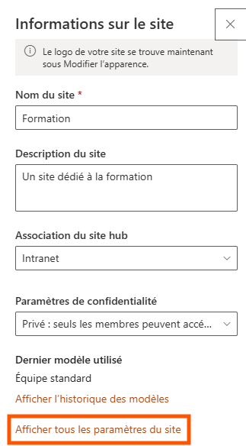
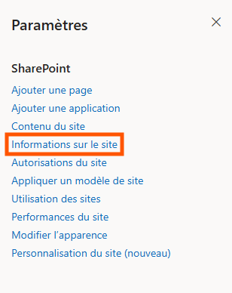
INFORMATIONS SUR LE SITE
PARTIE 1 · CENTRE D’ADMINISTRATION
Les paramètres disponibles dépendent :
  du type de site utilisé,
  du niveau de permission de l’utilisateur,
  du contenu actuellement affiché sur le site.
Paramètres avancés : Offrent davantage d'options et sont souvent utilisés par les administrateurs TI.
14 / 38

Slide 15
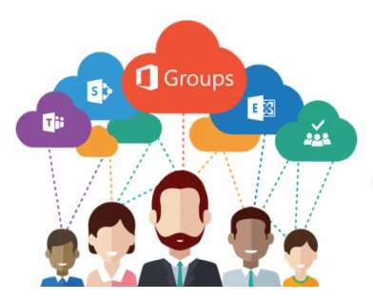
SITE SHAREPOINT D’ÉQUIPE
PARTIE 1 · ARCHITECTURE DES SITES
Intégration avec un groupe M365 : Peut être associé à un groupe Microsoft 365.
Liens avec d'autres applications : Se connecte facilement à des équipes Teams, Planner et d'autres applications Microsoft.
Orienté vers la collaboration : Conçu pour favoriser le travail en équipe.
Adapté aux besoins organisationnels : Idéal pour les sites de départements, comités, projets de grande envergure et divisions.
Site le plus fréquenté : C'est le site le plus utilisé au sein de l'organisation
15 / 38

Slide 16
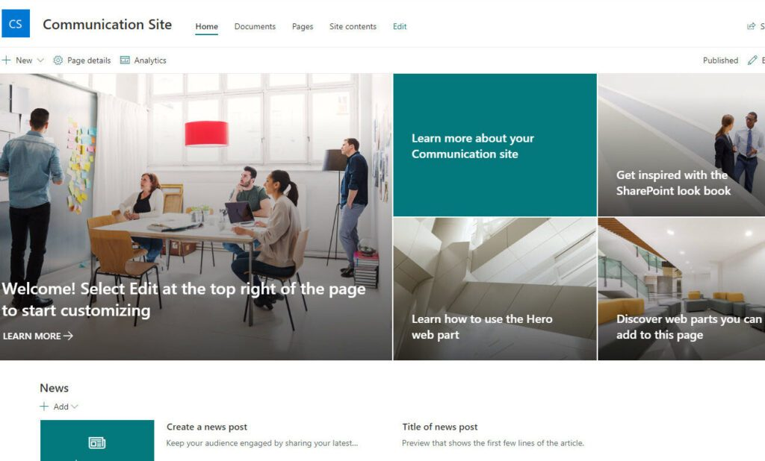
SITE DE COMMUNICATION
PARTIE 1 · ARCHITECTURE DES SITES
Non intégré à un groupe M365 : Ce site n'est pas relié à un groupe Microsoft 365.
Focalisé sur la communication : Destiné à relayer les informations de l'organisation ou de l'équipe vers ses employés ou membres.
Utilisations variées : Idéal pour des applications telles qu'une page d'accueil d'intranet, un site hub pour une division, ou la communication interne.
Fonctionnalités restreintes : Offre des options de web parts plus limitées.
16 / 38

Slide 17






LA NOTION DE SITE HUB
PARTIE 1 · ARCHITECTURE DES SITES
Un site hub relie plusieurs sites entre eux : la navigation, la recherche et les actualités deviennent communes, sans créer de sous-sites.
Navigation centralisée
Uniformité visuelle
Contenu agrégé
Un menu commun en haut de tous les sites associés.
Thème et mise en page partagés : l’ensemble se tient.
Actualités et documents des sites liés remontent au même endroit.
Recherche élargie
Association souple
Cas d’usage
Une recherche depuis le hub couvre tous les sites associés.
On associe ou dissocie un site sans le déplacer ni le recréer.
Intranet d’entreprise, direction, ou projet regroupant plusieurs équipes.
17 / 38

Slide 18
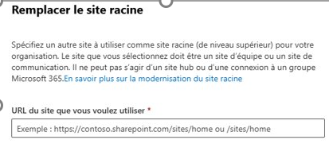
LA NOTION DE SITE RACINE
PARTIE 1 · ARCHITECTURE DES SITES
Création automatique par Microsoft : Ce site est généré lors de la mise en place de votre tenant.
Site de communication recommandé : Idéal pour servir de plateforme de communication.
Exemple d’URL : https://macompagnie.sharepoint.com
Non-supprimable : Ce site ne peut pas être effacé.
Recommandation d'utilisation : Conseillé comme site hub pour votre intranet.
Modifier le site racine : Redirection vers un autre site.
18 / 38

Slide 19
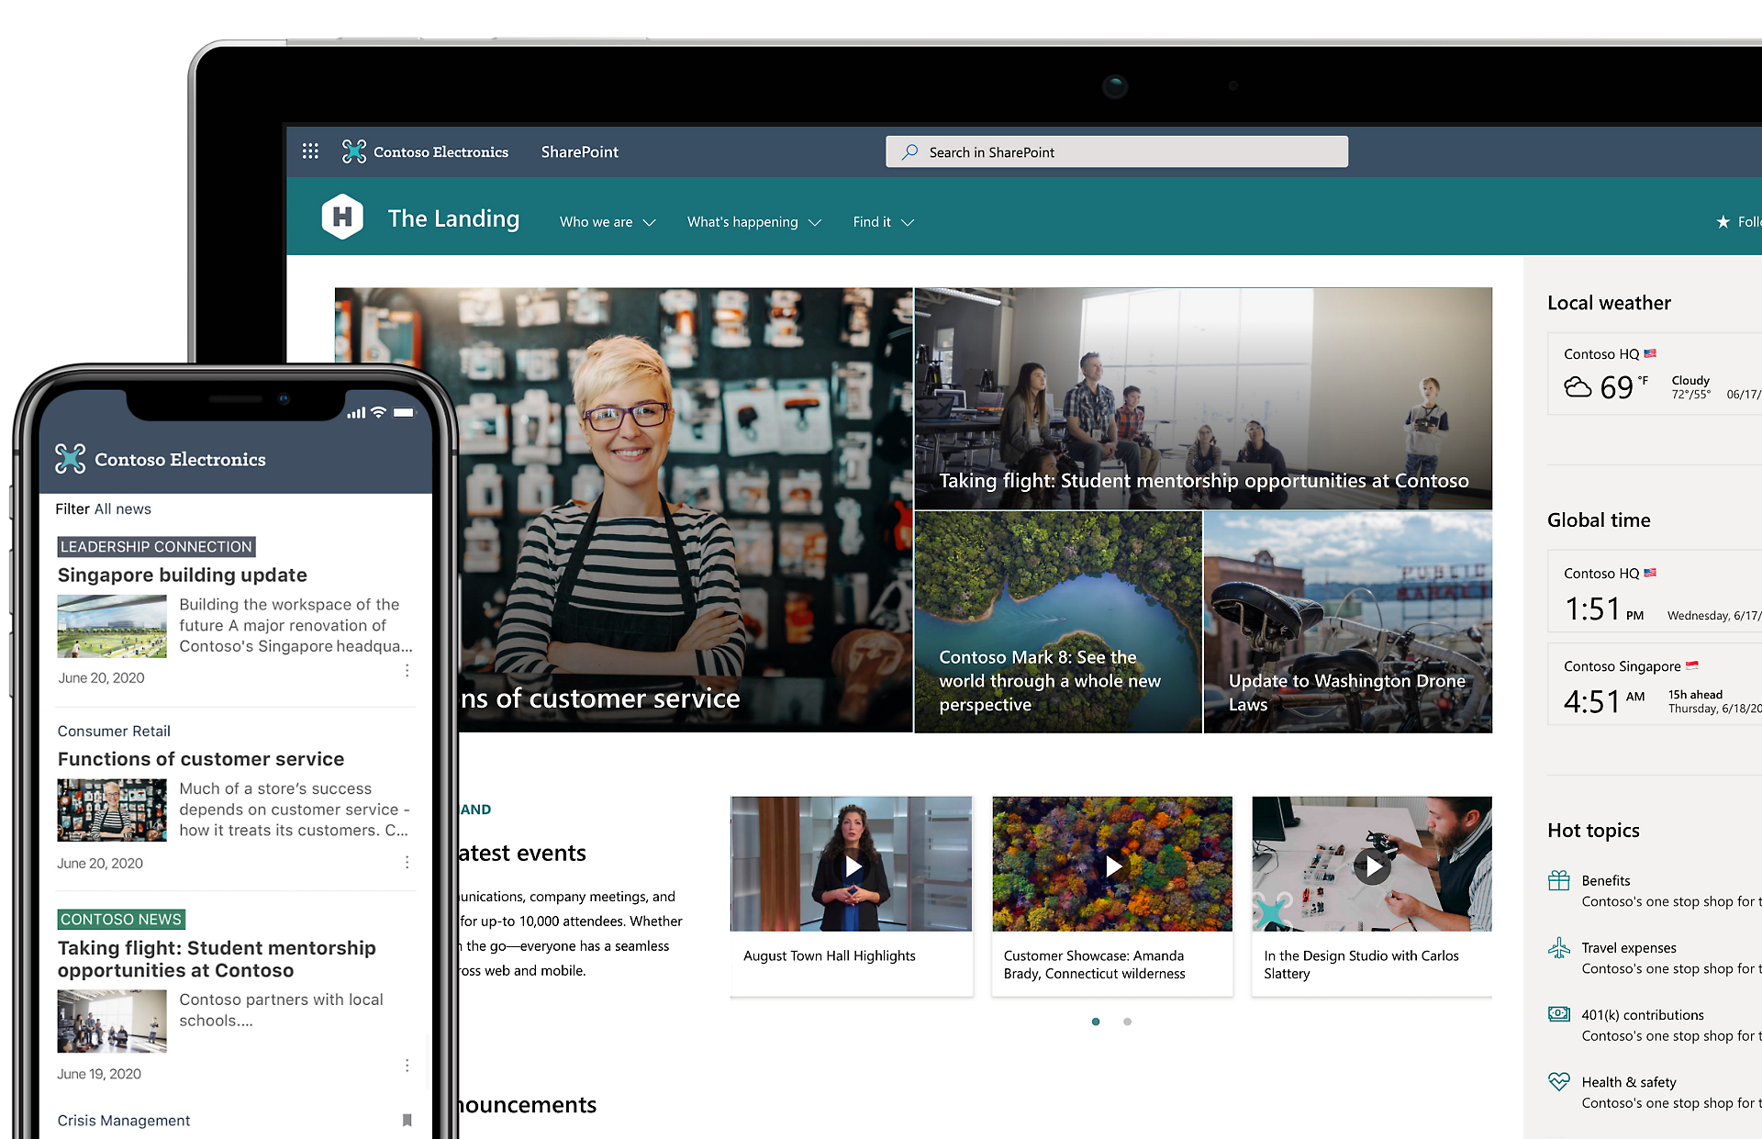
SHAREPOINT COMME INTRANET
PARTIE 1 · ARCHITECTURE DES SITES
Un intranet est un site web interne propre à l’organisation.
SharePoint est l'outil principal pour créer un intranet.
Structurer les sites par thèmes et assurer une navigation cohérente favorise le succès de l’intranet.
Utiliser un site hub comme page d’accueil est recommandé.
Tous les sites n’ont pas à être intégrés à l’intranet.
Une architecture bien pensée, encadrée par une gouvernance, est essentielle.
19 / 38

Slide 20

CONSEIL POUR FACILITER LA NAVIGATION DANS SHAREPOINT
PARTIE 1 · ARCHITECTURE DES SITES
Page d'accueil : Propose des liens rapides vers le contenu essentiel du site.
Menu latéral : Accès direct aux contenus principaux du site en cours.
Connecter les sites au hub : Liez tous les sites officiels au site hub central.
Utiliser les méga menus dans le hub : Créez une "carte" de navigation claire et structurée pour les utilisateurs.
Former les utilisateurs : Expliquez la logique de navigation M365 et montrez-leur comment toujours retrouver facilement le site principal.
20 / 38

Slide 21
Deuxième partie
Encadrer et gouverner
Partage et sécurité · Gouvernance · Cycle de vie · Copilot

Slide 22
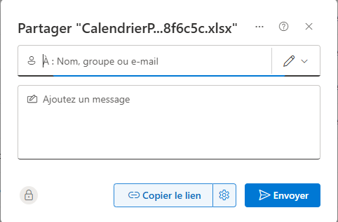
LE PARTAGE
PARTIE 2 · PARTAGE ET SÉCURITÉ
Contrôle des permissions : Choisissez des niveaux d’accès (lecture, modification) pour chaque partage.
Expiration et protection des liens : Définissez des dates d'expiration et des mots de passe pour les liens de partage.
Collaboration en temps réel : Travaillez ensemble et voyez les modifications instantanément.
Intégration avec Microsoft 365 : Accès facile aux fichiers depuis Outlook, Teams, etc.
Gestion des versions : Suivez l’historique des modifications, surtout avec SharePoint.
Notifications de partage : Recevez des alertes sur les nouveaux partages et modifications.
22 / 38

Slide 23
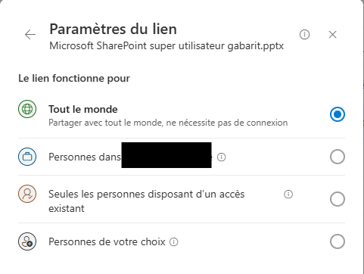
LES DIFFÉRENTS TYPES DE PARTAGE
PARTIE 2 · PARTAGE ET SÉCURITÉ
Plus permissif
Plus restrictif
Personnes ayant déjà accès :
Utile pour partager un lien-raccourci vers un dossier/document à un utilisateur déjà autorisé. Aucune autorisation ne sera ajoutée.
Toute personne ayant le lien :
C’est le niveau d’autorisation le plus permissif. Permet à quiconque (interne et externe à l’organisation) possède le lien d’y accéder. Cette option n’est généralement pas recommandée.
Des personnes spécifiques :
Niveau d’autorisation le plus restrictif et sécuritaire. Permet de choisir précisément les utilisateurs (internes et/ou externes à l’organisation) qui seront autorisé à ouvrir le lien. Cette option est généralement recommandée pour tous les partages.
Les personnes au sein de l’organisation disposant du lien : Permet à tous les membres de l’organisation d’ouvrir le fichier. En utilisant ce niveau d’autorisation, on s’assure que le contenu reste exclusivement accessible à l’interne.
23 / 38

Slide 24
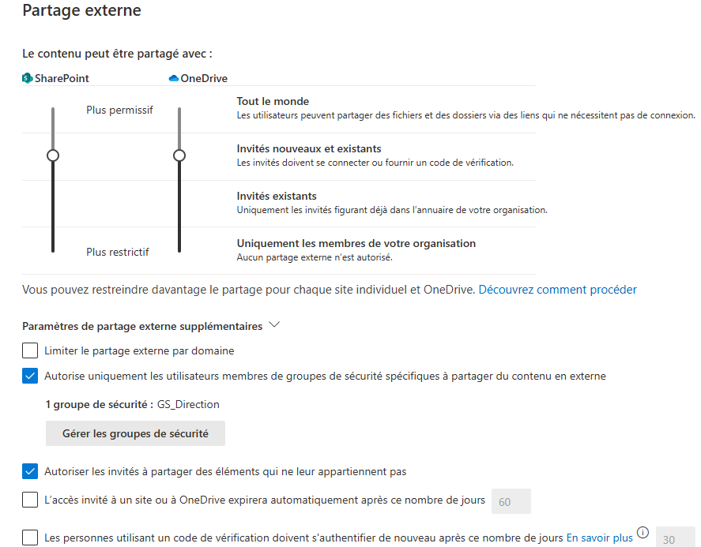
PARAMÈTRES DE PARTAGE
PARTIE 2 · PARTAGE ET SÉCURITÉ
24 / 38

Slide 25
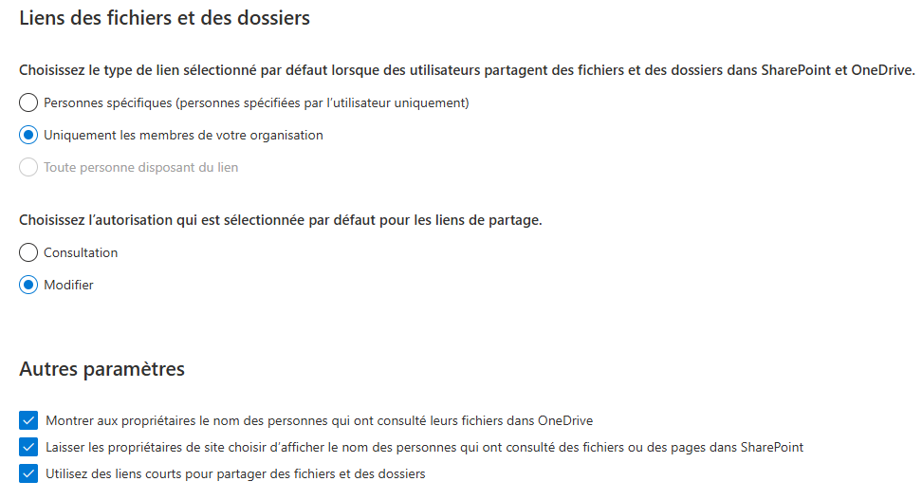
PARAMÈTRES DE PARTAGE
PARTIE 2 · PARTAGE ET SÉCURITÉ
25 / 38

Slide 26




BONNES PRATIQUES LIÉES AU PARTAGE
PARTIE 2 · PARTAGE ET SÉCURITÉ
Un site dédié au partage externe
Organiser ce qui est partagé
Limiter les liens anonymes
Regroupez au même endroit ce qui sort de l’organisation, plutôt que de l’éparpiller.
Un dossier ou un site distinct par partenaire : on voit d’un coup d’œil ce qui est ouvert.
« Toute personne ayant le lien » circule sans contrôle. À réserver aux cas où c’est voulu.
Des réglages par défaut prudents
Relire avant d’envoyer
Le bon paramètre par défaut évite l’erreur : c’est la protection qui coûte le moins cher.
L’habitude fait cliquer vite. Prenez le temps de vérifier le type de lien et les droits.
26 / 38

Slide 27

LA NOTION DE MEMBERSHIP DANS SHAREPOINT
PARTIE 2 · GOUVERNANCE
Propriétaires
Membres
Visiteurs
Contrôle total du site. Ils gèrent les paramètres, ajoutent ou retirent des utilisateurs et modifient les autorisations. Pour les responsables du contenu.
Droit de modification. Ils créent, modifient et suppriment documents, listes et pages, sans toucher aux paramètres du site. Pour ceux qui alimentent le site.
Lecture seule. Ils consultent le contenu sans pouvoir le modifier ni en ajouter. Pour ceux qui ont seulement besoin de l’information.
27 / 38

Slide 28
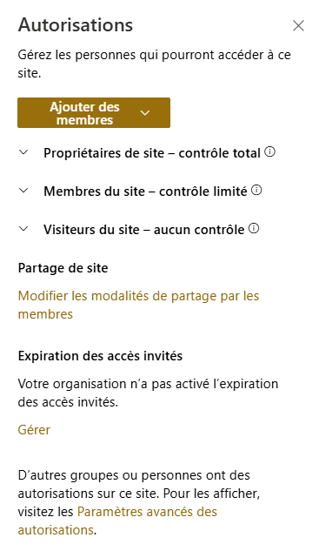
AUTORISATION DU SITE SHAREPOINT
PARTIE 2 · GOUVERNANCE
SharePoint possède ses propres niveaux d’autorisation, qui, par défaut, sont alignés avec ceux du groupe M365 associé.
Les autorisations du site permettent d’inviter des personnes spécifiques à accéder au site.
Les paramètres avancés d’autorisations permettent d’ajouter des groupes de sécurité pour un contrôle plus poussé.
Les personnes invitées via ces paramètres ne seront pas visibles dans les menus de gestion des membres du groupe M365, car elles sont uniquement membres du site SharePoint et non du groupe M365 lié aux autres applications.
28 / 38

Slide 29








PARAMÈTRES AVANCÉS DES AUTORISATIONS
PARTIE 2 · GOUVERNANCE
Qui y accède
Créer des groupes
Modifier les niveaux
Autorisations sur mesure
Réservé aux propriétaires du site et aux administrateurs SharePoint.
Des groupes de permissions propres à SharePoint, en plus des groupes M365.
Ajuster les niveaux d’autorisation existants ou en créer de nouveaux.
Des droits précis par type de contenu, lorsque les niveaux standards ne suffisent pas.
Héritage des permissions
Surveillance et audit
Accès externes
Automatisation
Rompre ou rétablir l’héritage du site parent, pour un réglage à la pièce.
Suivre qui a accès à quoi, et le prouver en cas de vérification.
Contrôler les invitations et les accès accordés aux collaborateurs de l’extérieur.
Power Automate pour industrialiser demandes et retraits d’accès.
29 / 38

Slide 30
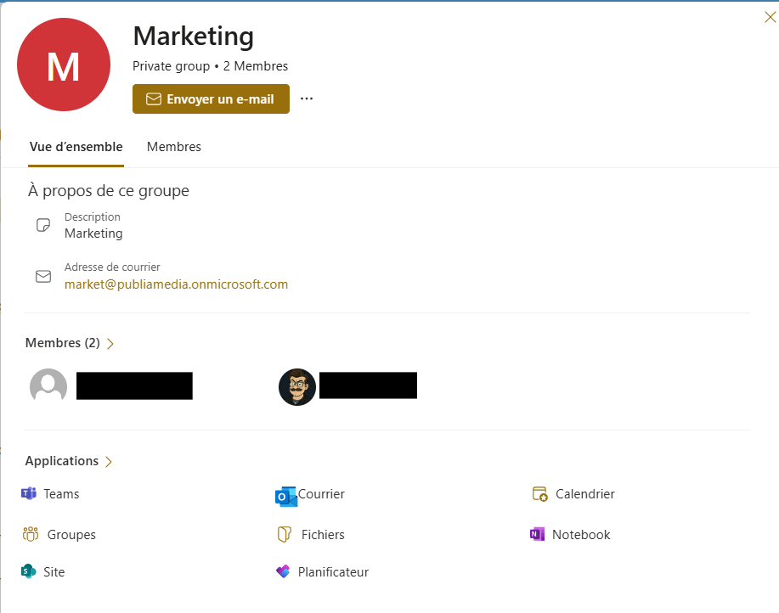
MEMBERSHIP VS PERMISSION
PARTIE 2 · GOUVERNANCE
La notion de membership correspond aux membres d'un groupe M365.
Un groupe M365 peut inclure :
  Des utilisateurs internes (employés).
  Des invités externes (collaborateurs externes), selon les paramètres de partage.
Gérer l'accès aux groupes d'application pour permettre uniquement aux membres autorisés d’accéder aux ressources.
La gestion est souvent assurée par le propriétaire du groupe.
La mise à jour régulière du membership pour garantir que seuls les utilisateurs appropriés accèdent aux ressources, surtout lors de départs ou changements de rôle.
30 / 38

Slide 31


CONSEILS : POLITIQUE DE CRÉATION
PARTIE 2 · GOUVERNANCE
Un objectif par groupe
Vérifier avant de créer
Regrouper par thématique
Avant de créer : à quoi sert cet espace, et pour combien de temps ?
Un groupe équivalent existe peut-être déjà. Le doublon divise l’information en deux.
Un groupe par équipe, projet ou dossier — pas un groupe par réunion.
Centraliser la création
Une stratégie de nommage
Deux propriétaires minimum
La création passe par le Centre d’administration : une méthode uniforme pour tous.
Un nom qui dit l’équipe, le projet et la portée. Décidée une fois, appliquée partout.
Ils répondent du contenu et des membres. Un départ ne doit pas laisser un groupe orphelin.
31 / 38

Slide 32


GOUVERNANCE : LES RÈGLES À POSER
PARTIE 2 · GOUVERNANCE
Écrire les règles
Nommer les responsables
Gestion documentaire
Une page dans l’intranet : qui crée, qui approuve, qui révise. Une règle non écrite n’existe pas.
Un responsable de la gouvernance, et deux propriétaires connus par espace.
Où vit quoi : bibliothèques, métadonnées, versions, ce qui se conserve et ce qui se jette.
Réviser les accès
Former et rappeler
Faire vivre la charte
Deux fois par an : membres, invités, liens de partage encore actifs.
Une charte que personne ne connaît ne change rien. Elle s’explique à l’arrivée et se rappelle.
Elle suit l’organisation : on la relit quand les équipes ou les outils changent.
32 / 38

Slide 33
LE CYCLE DE VIE D’UN SITE
PARTIE 2 · CYCLE DE VIE DES SITES
1
Création
Une demande, un objectif clair, un nom conforme et au moins deux propriétaires.
2
Utilisation
L’espace vit : contenu, membres et permissions évoluent avec l’équipe. On révise périodiquement.
3
Archivage
Le projet est terminé : lecture seule, retrait de la navigation, le contenu reste consultable.
4
Suppression
Le site part dans la corbeille du Centre d’administration, avec son groupe M365.
5
Restauration
93 jours pour le récupérer avec son contenu et ses permissions. Ensuite, c’est définitif.
33 / 38

Slide 34
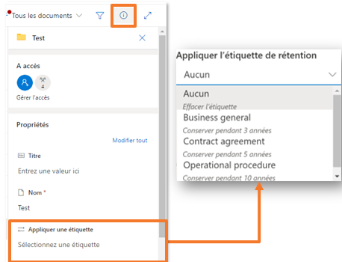
LES ÉTIQUETTES DE RÉTENTION
PARTIE 2 · CYCLE DE VIE DES SITES
Les étiquettes de rétention s’appliquent à un document ou dossier.
Un document avec une étiquette ne peut pas être supprimé de son emplacement.
L’administrateur peut modifier ou ajouter des étiquettes de rétention ou forcer une étiquette pour l’ensemble d’une bibliothèque dans SharePoint.
34 / 38

Slide 35


GOUVERNANCE ET MICROSOFT COPILOT
PARTIE 2 · GOUVERNANCE ET COPILOT
Copilot voit ce que l’utilisateur voit
Le sur-partage devient visible
Il respecte les permissions et n’expose jamais un document auquel la personne n’a pas accès. La question n’est donc pas Copilot, mais qui a accès à quoi.
Une bibliothèque ouverte à toute l’organisation, oubliée depuis des années, remonte instantanément dans une réponse. Copilot ne crée pas le risque : il le révèle.
La structure fait la qualité
Faire le ménage d’abord
Titres clairs, métadonnées, bibliothèques bien rangées : Copilot cite mieux ce qui est bien décrit. Un contenu mal classé donne une réponse approximative.
Doublons, brouillons et versions périmées deviennent des sources. Nettoyer et archiver avant d’activer Copilot, pas après.
35 / 38

Slide 36
ALLER PLUS LOIN AVEC MICROSOFT PURVIEW
PARTIE 2 · PROTECTION DE L’INFORMATION
1
Étiquettes de confidentialité
Classer un document ou un site : Public, Interne, Confidentiel. L’étiquette suit le fichier partout.
2
Stratégies DLP (prévention des pertes de données)
SharePoint repère lui-même un NAS ou un numéro de carte, puis avertit l’usager ou bloque le partage.
3
Stratégies de rétention
L’étiquette vise un document; la stratégie vise tout un site. Conserver, puis supprimer, sans effort.
4
Audit et recherche de contenu
Qui a ouvert, partagé, téléchargé ou supprimé quoi, et quand. Essentiel pour une enquête interne.
5
Par où commencer
Trois étiquettes, pas douze. Un site pilote, une règle DLP en avertissement, puis on élargit.
36 / 38
Notes:
Diapo de fermeture du contenu — « voici ce qui existe quand on veut aller plus loin ».
Licences (à préciser d'emblée) : étiquetage manuel, DLP SharePoint/OneDrive/Exchange, rétention, audit 90 jours et eDiscovery (Standard) sont inclus dès Microsoft 365 E3 et Business Premium. Étiquetage automatique, audit sur 1 an, gestion des risques internes et enregistrements réglementaires exigent E5 ou le module E5 Conformité. Depuis le 1er mai 2026, la référence E7 (« Frontier Suite ») inclut E5 + Copilot.
Étiquette de confidentialité vs étiquette de rétention : la première dit QUI peut voir et quoi faire avec, la seconde dit COMBIEN DE TEMPS on garde. Les deux se cumulent sur un même document — c'est la confusion la plus fréquente.
Lien avec la diapo précédente : ce sont ces mécanismes qui rendent le cycle de vie automatique au lieu de dépendre de la discipline des propriétaires de sites.
Démo possible (locataire de démo requis) : portail Microsoft Purview > Protection des informations > Étiquettes, puis montrer une bibliothèque avec étiquette par défaut.

Slide 37
ATELIER ET ÉTUDE DE CAS
PARTIE 2 · ATELIER
1
Analyser un environnement
À partir d’un cas réel : sites existants, propriétaires, partages en cours, activité.
2
Repérer les risques
Sites sans propriétaire, liens « Toute personne ayant le lien », doublons, espaces inactifs.
3
Proposer des règles
Nommage, création des espaces, partage externe, révision des accès, archivage.
4
Présenter et échanger
Chaque groupe présente ses recommandations. Questions, comparaisons et retours d’expérience.
37 / 38

Slide 38
CE QU’IL FAUT RETENIR
L’administrateur pose le cadre dans le Centre d’administration; le propriétaire fait vivre son site au quotidien.
Un site d’équipe pour collaborer, un site de communication pour diffuser, un hub pour relier : le bon modèle dès le départ évite les migrations.
Le partage se gouverne d’abord par les paramètres de l’organisation, ensuite seulement par ceux du site.
Deux propriétaires par espace, une convention de nommage et une révision périodique des accès règlent la majorité des dérives.
Un site supprimé reste récupérable 93 jours. Passé ce délai, le contenu est perdu.
Copilot ne crée pas de risque : il révèle celui qui existe déjà. On gouverne d’abord, on active ensuite.

